Slide 1
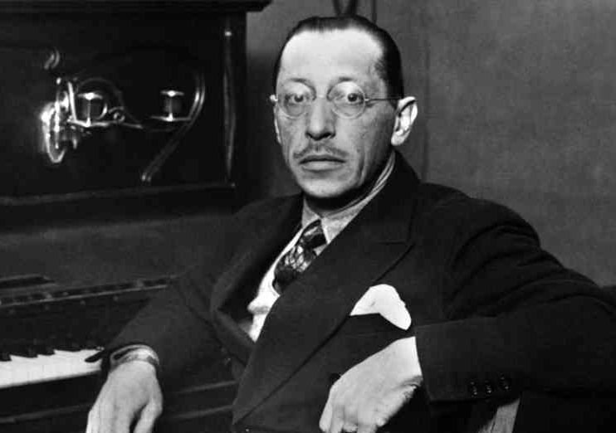
ИИЦ – Научная библиотека представляет виртуальную выставку к 135-летию со дня рождения Игоря Стравинского
«Человек тысячи
одного стиля»

Slide 2
Игорь Федорович Стравинский
(1882-1971) — пожалуй, самая противоречивая и авангардная фигура в музыкальной культуре XX века. Его самобытное творчество не вписывается в рамки какой-то одной стилистической модели, в нем самым неожиданным образом сочетаются различные направления, за что композитора современники прозвали «человеком тысячи одного стиля». Великий экспериментатор, он чутко улавливал изменения, которые происходили в жизни, и стремился жить вместе со временем. И все же у его музыки есть свое истинное лицо — русское. Все сочинения Стравинского глубоко проникнуты русским духом — это снискало композитору невероятную популярность за рубежом и искреннюю любовь в Отечестве.

Slide 3
«Музыкальный Протей», «Композитор-хамелеон», «Изобретатель музыкальных блюд на мировой кухне», - так называли современники Игоря Стравинского. Его имя постоянно фигурировало в ряду «знаков-символов» ХХ столетия. Его творческая индивидуальность порождала бурную полемику, приятие или неприятие, ее замечали и активно на нее реагировали. По степени влияния на современный ему музыкально-исторический процесс он был при жизни признан одной из первейших фигур. Начиная с 1907 года Стравинский создал около тысячи различных опусов: девять балетов, четыре оперы, три вокально-хореографических представления, пять симфоний и многое другое.

Slide 4
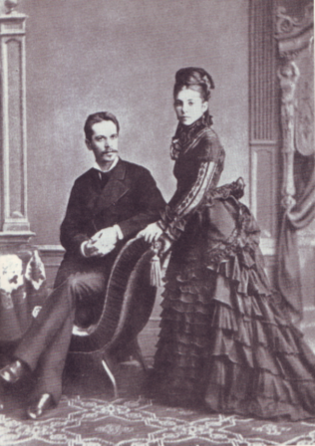
Игорь Стравинский родился 17 июня 1882 года в Ораниенбауме близ Петербурга. Его отец был известным певцом, солистом Мариинского театра. «До девяти лет на мое музыкальное образование не обращали внимания, - пишет Игорь Стравинский, - но музыка в доме звучала постоянно. В девять лет пригласили ко мне учительницу музыки. Я очень быстро научился читать ноты и так много разбирал, что у меня появилось желание импровизировать».
Родители композитора
Федор Игнатьевич
и Анна Кирилловна

Slide 5
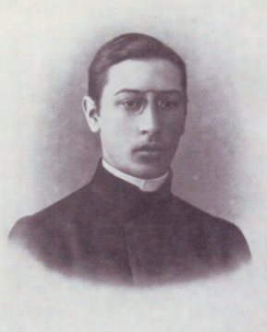
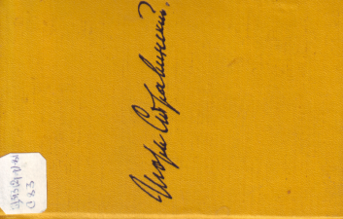
И.Стравинский – ученик 8 класса гимназии. 1901 г.
По окончании гимназии отец определил Игоря на юридический факультет Петербургского университета, но занятия юриспруденцией его не увлекали. Музыкальные занятия продолжаются , и в 1902 году Стравинский сближается с Римским-Корсаковым. Композитор признал музыкальное дарование юноши и посоветовал ему продолжить занятия по гармонии и контрапункту у своих учеников, разрешил обращаться к нему за консультациями.

Slide 6
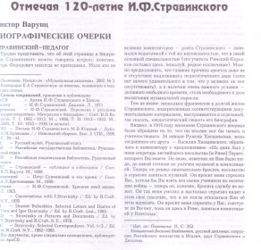
Первое крупное сочинение Стравинского – фортепианная соната – датируется 1904 годом. Но профессиональным композитором он стал сравнительно поздно – только после того, как весной 1905 года в возрасте 23 лет закончил университет. Отказавшись от юридической карьеры, он полностью посвятил себя музыке. С осени 1905 года занятия с Римским-Корсаковым стали регулярными – дважды в неделю. Пять лет близкого общения с великим композитором многое дали Стравинскому: на примере своего учителя он воочию знакомился с техникой композиторского труда. Под непосредственным контролем маститого композитора Стравинский написал свою первую симфонию – Es-dur. Симфония была написана в очень ясном традиционном стиле.

Slide 7
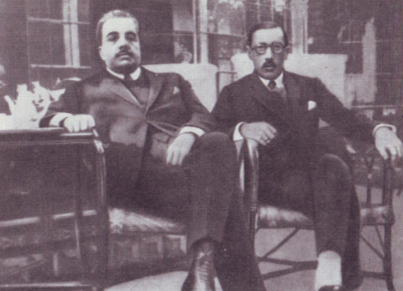
С.П.Дягилев и И.Ф.Стравинский. 1921 г.
Событием, определившим целый этап жизни Стравинского, стало знакомство в 1909 году с Сергеем Дягилевым, основавшим «Русские сезоны» за рубежом. Дягилев заказал Стравинскому балет «Жар-птица».
«25 июня 1910 года – точная дата начала мировой славы Игоря Стравинского, дата премьеры «Жар-птицы» на сцене парижской «Гранд Опера». Традициями позднего Римского пронизана вся партитура балетного первенца Стравинского. И «Кащей Бессмертный», и «Золотой петушок» дают себя знать. И вместе с тем это уже Стравинский, ошеломивший необычайной красочностью тембровой палитры, ослепивший поразительной ее яркостью».
Л.А.Энтелис

Slide 8
У Стравинского один за одним рождаются новые замыслы: «Весна священная», «Петрушка», песни на стихи Верлена, оркестровый концерт. «В «Петрушке» (1911 г.) Стравинский заговорил на музыкальном языке, буквально неслыханном и вместе с тем понятном каждому благодаря его остротеатральной образности, национальным истокам, непосредственно вытекающим из русского музыкального быта 30-40 годов ХIХ века», - пишет Л.А.Энтелис

Slide 9
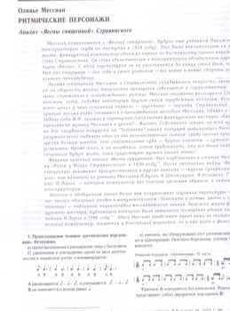
Летом 1913 года в Париже состоялась премьера нового балета Стравинского «Весна священная», носившего подзаголовок «Картины языческой Руси». Музыка «Весны священной» насыщена такой напряженной , стихийной силой диссонансов, какая еще никогда не возникала в партитуре ни одного композитора. Премьера сопровождалась скандалом, публика начала протестовать с самого начала, казалось, что это была спланированная акция.
И все же балет завершился овациями.

Slide 10
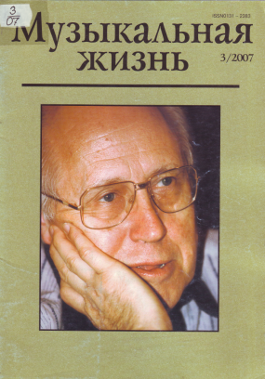
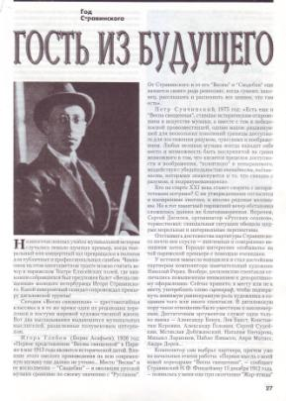
«Музыка Стравинского полна диких, грубых, монотонных и неуклюжих ритмов. Инструменты оркестра часто теряют перед нами свою знакомую нам индивидуальность, и тембры их сливаются в какие-то новые, завывающие. Клокочущие, теряющие характер тона и переходящие в комбинации шумов. Может это уже не музыка… Между тем эти ритмы живописуют. И не только живописуют, но и дают нам заглянуть в темные звериные души дикарей… Но разве парижская публика первого представления рассмотрела это? Нет! Она просто бессмысленно и идиотически хохотала и свистала, потому что то, что ей показывали, было совсем не похоже на то, к чему она привыкла».
А.В.Луначарский о «Весне священной»

Slide 11
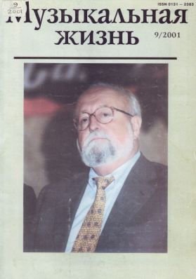
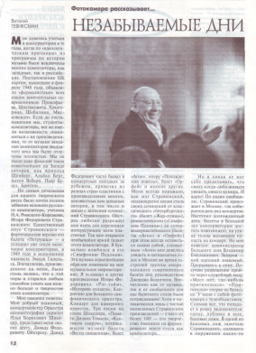
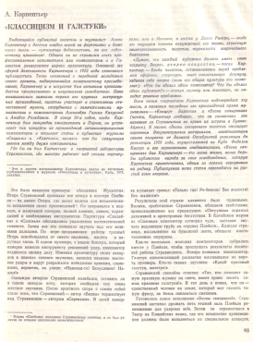

Slide 12
Стравинский входил в моду, посещал великосветские парижские салоны, связанные с известными именами –графиней де Полиньяк, дочерью фабриканта Зингера, Габриэль Шанель и другими. Его произведения исполняются, у него возникают близкие отношения со многими представителями различных искусств, с философами, физиками, государственными деятелями. Он постоянно дает интервью, поражая журналистов находчивостью, остроумием, парадоксальностью суждений. Но за внешней канвой, за светским фасадом скрывалась интенсивная интеллектуальная жизнь.

Slide 13
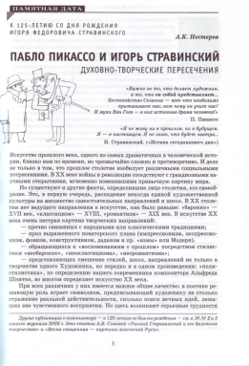
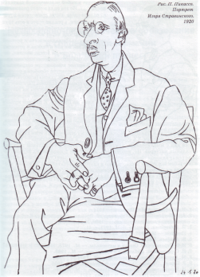
Пабло Пикассо познакомился со Стравинским в 1917 году, делая декорации к его балетам. Изображая Стравинского в острохарактерном графическом портрете, художник не пользуется штриховкой, только тонкая точная контурная линия в мягко шаржированной манере представляет нам великого композитора.

Slide 14
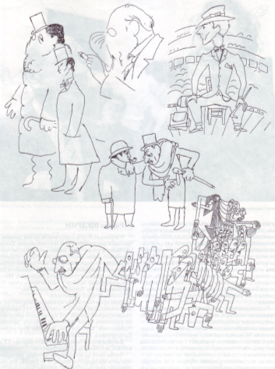
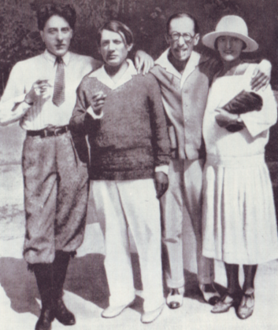
Ж.Кокто, П.Пикассо, И.Ф.Стравинский,
О. Пикассо (Антиб, 1921г.)
Рисунок Жана Кокто. Слева направо: Дягилев и Нижинский, Сати, Кокто, Пикассо и Стравинский. Стравинский играет «Весну священную»

Slide 15
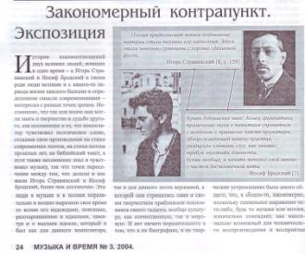
Новый переломный момент в творчестве композитора обозначила «Пульчинелла» - балет с пением (1920 г.). Закончилась война, у композитора появилась потребность в освежении своей палитры. Радостный, солнечный свет излучает музыка балета, жизнедеятельным характером отмечена комическая опера «Мавра» а тенденции более поздних произведений – «Аполлона» и «Поцелуя феи»– проявятся в сороковые годы.

Slide 16
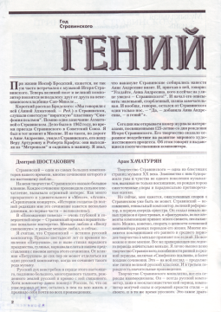
Среди сочинений композитора, написанных в предвоенные годы – Концерт для скрипки с оркестром (1931 г.), балет «Игра в карты» (1937), «Персефона», - наибольший интерес представляет «Игра в карты», герои которой –колода игральных карт.
В эти годы Стравинский с семьей живет во Франции под Ниццей. Семья состояла из престарелой матери, жены, двух сыновей и двух дочерей. Жена Стравинского была прекрасно образованной женщиной, всецело посвятившей себя дому и детям.

Slide 17
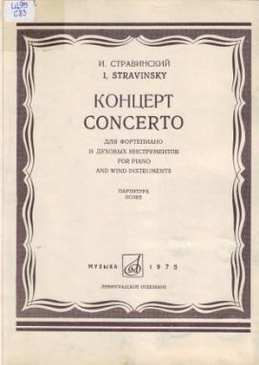
Сочинения для фортепиано

Slide 18
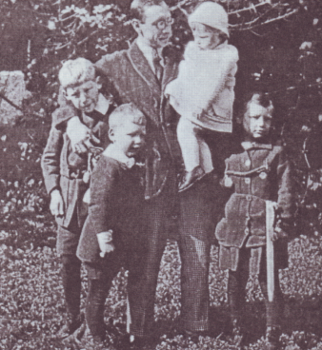
В 1934 году Стравинский принял французское гражданство, но на новой родине жизнь становилась все хуже. В 1936 году кандидатура Стравинского со скандалом провалилась на выборах во Французскую академию изящных искусств. В 1938-39 годах Стравинский потерял самых близких людей: мать, жена и дочь умерли от туберкулеза, и он сам едва не лишился жизни из-за этой болезни.
Стравинский со
своими детьми.

Slide 19
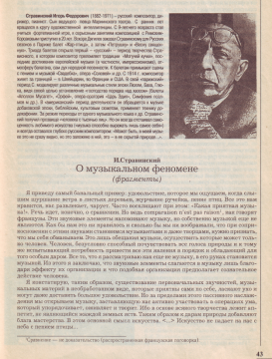
В 1940 году Стравинский женился на Вере Судейкиной, с которой его связывали близкие отношения. В том же году они переехали в США и осели в Голливуде. Стравинский создает новые произведения в совершенно ином стиле. Это Цирковая полька «Ход слона», «Танго в двух версиях», «Эбони-концерт» для джаза и музыку к типично бродвейскому ревю «Семь изящных искусств». Его произведения пользовались успехом, хотя в действительности неоклассическое направление музыки Стравинского переживало кризис. Новое авангардное направление вытесняло неоклассицизм.

Slide 20
Композитор сумел преодолеть творческий кризис. Он совершает новый поворот, ориентируясь на «серийную технику», которую развивала венская школа. В 1947 году Стравинский закончил свой балет «Орфей», премьера состоялась 29 апреля 1948 года в театре «Нью-Йорк Сити Балет».

Slide 21
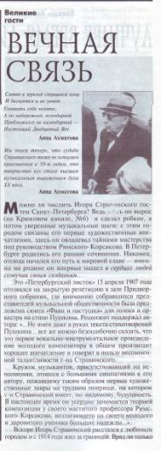
В 1954 году Стравинский пишет первое сочинение в новой технике – Септет.
С этого же года начинаются его многочисленные гастрольные поездки как дирижера собственных произведений. Он многократно бывает во всех западноевропейских странах, Латинской Америке, в Африке, Австралии, на Ближнем Востоке, приезжает и в СССР. Много раз он посещал крупнейшие столицы мира, подолгу жил в них, но ни к одному городу он не испытывал особой привязанности, кроме Петербурга. О родном городе Стравинский говорил с редкой для себя теплотой и лиризмом.

Slide 22
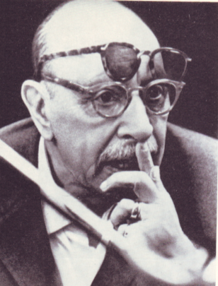
«У человека одно место рождения, одна родина… и место рождения является главным фактором его жизни».
«Я всю жизнь говорю по-русски, у меня слог русский. Может быть, в моей музыке это не сразу видно, но это заложено в ней, это в её скрытой природе».
Игорь Стравинский
«Стравинский – истинно русский композитор… Русский дух неистребим в сердце этого настоящего подлинно большого, многогранного таланта, рожденного землей русской и кровно
с ней связанного…»
Дмитрий Шостакович
И.Ф.Стравинский во время пребывания в СССР.
Октябрь 1962 года

Slide 23
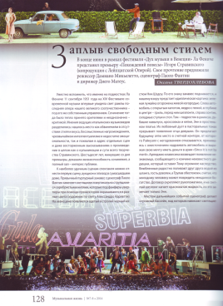
Без преувеличения можно утверждать, что ни один зарубежный композитор не достиг такого уровня знаний своего времени, каким обладал Стравинский. Философия и религия, эстетика и психология, математика и история искусства – все находилось в поле его зрения. Стравинский также был неистовым читателем – с книгой не расставался до самого преклонного возраста. Его библиотека в Лос-Анджелесе насчитывала около десяти тысяч томов. Столь же деятелен Стравинский был в беседе и переписке.

Slide 24
Для Стравинского было также характерно то, что любые жизненные, зрительные впечатления становились стимулом к написанию произведений. Так впечатления от просмотра кинофильмов о Второй мировой войне, наблюдения за фашистскими изуверствами дали толчок к созданию Симфонии в трех движениях.
Картины Хогарта, увиденные в Чикагском институте изящных искусств в 1947 году, вызвали в его воображении ряд оперных сцен – так появилась опера «Похождения повесы».

Slide 25
Но главным для композитора была работа: он был великим тружеником. В возрасте 75 лет Стравинский работал по 10 часов в день: до обеда -4-5 над сочинением музыки, а после обеда – 5-6 часов над оркестровкой или переложением!
Три произведения являются основными в творчестве композитора последних 15 лет . Это «Священное песнопение» ( 1956), «Плач пророка Иеремии» (1958) и «Заупокойные песни» (1966). Реквием («Заупокойные песни») стал поистине художественным прозрением. Произведению «свойственно мудрое проникновение в сущность жизненных процессов и ясное стремление к высшей гармонии».

Slide 26
Список использованной литературы
Абель, И. Закономерный контрапункт [Текст] / И. Абель // Музыка и время. – 2004. - № 3. – С. 24-31.
Алексеевский, Н. Вечная связь [Текст] / Н. Алексеевский // Музыкальная жизнь. – 2003. - № 5. – С. 16-22.
Асафьев, Б. Книга о Стравинском[Текст] / Б. Асафьев. — Л. : Музыка, 1977. — 280 с.
Алешин, А. Гость из будущего [Текст] / А. Алешин // Музыкальная жизнь. – 2007. - № 3. – С. 27-30.
Брагинская, Н. Священная баллада И.Стравинского «Авраам и Исаак»: взгляд на Восток? [Текст] / Н. Брагинская // Музыкальная академия. – 2011. - № 1. – С. 153-157.
Варунц, В. Биографические очерки [Текст] : Стравинский – педагог / В. Варунц // Музыкальная академия. – 2002. - № 4. – С. 123-137.
Гевиксман, В. Незабываемые дни [Текст] / В. Гевиксман // Музыкальная жизнь. – 2001. – № 9. – С. 12-13.
Год Стравинского. Гений [Текст] // Музыкальная жизнь. – 2007. - № 6. – С. 2-17.
Друскин, М. Игорь Стравинский [Текст] : личность, творчество, взгляды / М. Друскин. — Л. : Совет. композитор, 1982. — 208 с. Смирнов, В. Творческое формирование И. Ф. Стравинского[Текст] / В. Смирнов. — Л. : Музыка, 1970. — 152 с.
Задерацкий, В. полифоническое мышление И.Стравинского [Текст] / В.Задерацкий. – М. : Музыка, 1980. – 287 с.
И. Ф. Стравинский [Текст] : ст., воспоминания / ред-сост. Г. С. Алфеевская и И. Я. Вершинина. — М. : Музыка, 1985. — 376 с.
Игорь Стравинский. Диалоги [Текст] : воспоминания, размышоения, комментарии / рер. с англ. В. А. Линник ; ред. Г. А. Орлова ; общ. ред. М. С. Друскина. — Л. : Музыка, 1971. — 415 с.
Кузнецов, А. В зеркале русской критики [Текст] / А. Кузнецов // Советская музыка. – 1982. - № 6. – С. 69-75
Мессиан, О. Ритмические персонажи [Текст] : Анализ «Весны священной» Стравинского / О. Мессиан // Музыкальная академия. – 2007. - № 3. – С. 178-187.

Slide 27
Мусский, С. А. Самые знаменитые композиторы России [Текст] / С.А.Мусский. — М. : Вече, 2003. — 480с.
Нестеров, А. К. Пабло Пикассо и Игорь Стравинский [Текст] / А. К. Нестеров // Музыка в школе. – 2007. - № 3. – С. 3-10.
Стравинская, К. Ю. О И. Ф. Стравинском и его близких[Текст] / К. Ю. Стравинская. — Л. : Музыка, 1978. — 232 с.
Стравинский И. Ф. Весна священная [Ноты] : картины языч. Руси / И. Стравинский. — Л. : Музыка, 1972. — 111 с.
Стравинский И.Ф. Концерт [Ноты] / И. Стравинский. — Л. : Музыка, 1979. — 88 с. Стравинский И.Ф . Мавра [Ноты] : комич. опера в 1 д. / И. Стравинский. — Клавир. — М. : Музыка, 1975. — 96 с.
Стравинский И.Ф . Петрушка [Ноты] / И. Стравинский. — М. : Музыка, 1967. — 72 с.
Стравинский И.Ф . Похождения повесы [Ноты] : опера в 3 д. / И. Стравинский. — Клавир. — М. : Музыка, 1976. — 280 с.
Стравинский И.Ф . Царь Эдип [Ноты] : опера-оратория в 2 д. / И. Стравинский. — Клавир. — М. : Музыка, 1971. — 104 с.
Стравинский И.Ф . Жар-птица [Ноты] : сказка-балет в 2 карт. / И. Стравинский. — Клавир. — М. : Музыка, 1983. — 72 с.
Стравинский, И. О музыкальном феномене [Текст] / И. Стравинский // Искусство в школе. – 2001. - № 1. – С. 43-45.
Карпентьер, А. «Классицизм и галстуки» [Текст] / А. Карпентьер // Советская музыка. – 1982. - № 7. – С. 95-96.
Стравинский, Игор. Хроника моей жизни[Текст] / Игорь Стравинский. — Л. : Музгиз, 1963. — 262 с.
Твердохлебова, О. Заплыв свободным стилем [Текст] // О. Твердохлебова // Музыкальная жизнь. – 2014. - № 7-8. – С. 128-129.
Энтелис, Л. Силуэты композиторов XX века [Текст] / Л. Энтелис. — Л. : Музыка, 1975. — 248 с. Ярустовский, Б. Игорь Стравинский [Текст] : крат. очерк жизни и творчества / Б. Ярустовский. — М. : Музыка, 1964. — 288 с.

